Slide 1
Návrh dopravního řešení Jižního Města
Jakub Platil, VOŠ a SPŠ dopravní, Masná 18, Praha 1

Slide 2
Úvod – cíle návrhu
Řešení dopravy v oblasti ku prospěchu občanům JM
Rozpočtově úsporné či neutrální
Optimalizace nabídky vůči poptávce
Realizace vzájemných vazeb autobusů a metra

Slide 3
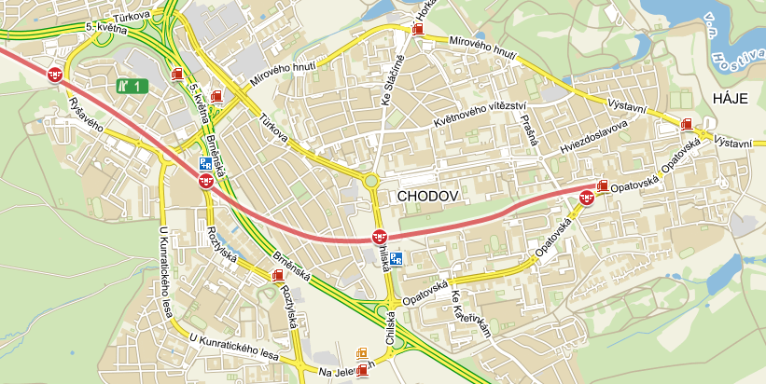

Slide 4
Aktuální stav
Páteřní a doplňkové linky
Expresní linka 125 na Smíchov
Nereálné jízdní doby
Nenávaznosti bus-metro

Slide 5
Navržený stav
Nové linky 204 a 206
Zrušená linka 135
Výrazně změněné linky 115, 170 a 121
Navázání autobusů s metrem

Slide 6
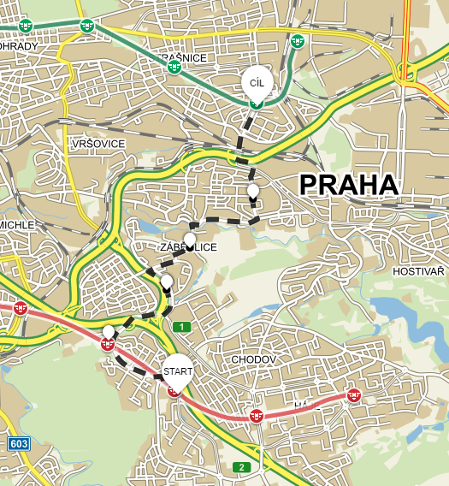

Slide 7
Závěr
Lepší návaznosti v rámci oblasti
Větší směrová nabídka
Lepší zajištění lokálních vazeb
Ušetření 0,36 % výkonů

Slide 8
Zdroj
mapy.cz

Slide 9
Děkuji za pozornost

